Slide 1
令和元年度
男女共同参画社会に関する府民意識調査 概要
参考資料３
令和６年１１月

Slide 2
目次
１-１ 回答者の属性（性別・年齢）
１-２ 回答者の属性（回答方法）
男女平等の現状認識
女性の増加が望まれる職業・役職
性別役割分担意識
結婚に関する考え方
家庭の仕事の役割分担
７-１ 仕事に要する時間（平日と休日の比較）
７-２ 家事に要する時間（平日と休日の比較）
７-２-１ 家事に要する時間（平日、共働き状況別）
７-２-２ 家事に要する時間（休日、共働き状況別）
７-３ 育児に要する時間（平日と休日の比較）
７-３-１ 育児に要する時間（平日、共働き状況別）
７-３-２ 育児に要する時間（休日、共働き状況別）
７-３-３ 育児に要する時間
※末子年齢が「３歳未満～高校生」
７-３-４ 育児に要する時間
※末子年齢が「３歳未満～中学生」
８ 介護に要する時間
８-１ 介護される場合の希望
女性の働き方（「考え方」と「実際」）
職場において男女格差を感じること
女性が働き続けるために必要なこと
女性が再就職しやすくなるために必要なこと
男性が家事等をすることを難しくしている理由
男性が家事、育児等に参加する為に必要なこと
社会・職場における男女共同参画の進展
地域・家庭における男女共同参画の進展
暴力だと思うこと
配偶者等からの暴力（DV）の相談窓口の認知度
-１ 配偶者等からの暴力（DV）を受けた経験
１９-２ 交際相手からの暴力（デートDV）を受けた経験
１９-３ DVの相談先等
２０-１ 性暴力・性被害を受けた経験
２０-２ 性暴力被害を相談しなかった理由
２１ DVや性暴力・性犯罪等をなくすために必要な取組
男女共同参画社会に関する用語の認知度
２３ 男女平等の実現にとって最も重要なこと
２４ 男女共同参画推進に向けて府や市町村がすべき取組

Slide 3
１－１ 回答者の属性(性別・年齢)
調査時期：令和元年８月８日（木曜日）～８月２３日（金曜日）
調査地域：大阪府内全域
標本数 ：２,８００（有効回収数 897 (32.0%)）
※回答者の年齢構成が調査ごとに異なるため、時系列での比較には留意する必要があります。
【性別】
【年齢】

Slide 4
１－２ 回答者の属性（回答方法）
全体の回答者のうち、回答用WEBサイトを通じて回答した割合が15.7％、紙の調査票を通じて回答した割合は84.3％となった。
若年層ほどWEBサイトを通じた回答割合が高く、18～20歳代では35.7％がWEBサイトを通じて回答した。
【年代別回答方法】

Slide 5
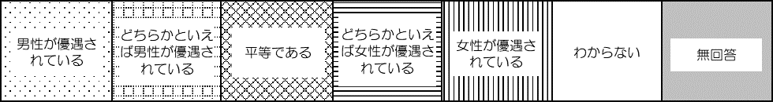
２ 男女平等の現状認識
平成26年度調査と比較すると、
『男性優遇』※と感じている割合は、
女性では変わらないが、
男性では13ポイント減少している。
※『男性が優遇されている』
『どちらかといえば男性が優遇されている』
の合計
分野別では、右記の3分野で『男性優遇』と感じている割合が50％を超えた。
「社会通念・慣習・しきたりなど」「政治の場」では『男性優遇』と感じている割合が特に高く、女性で約8割、男性で約6割となっている。

Slide 6
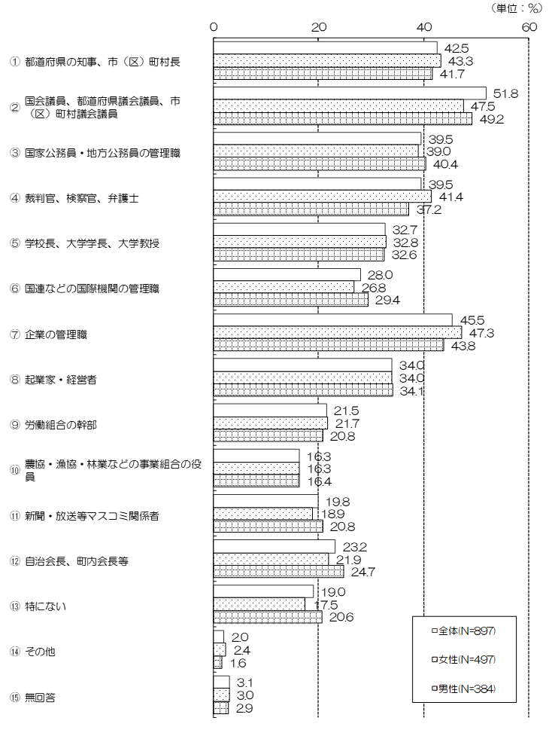
３ 女性の増加が望まれる職業・役職
今後、女性がもっと増える方がよい職業や役職は、
①国会議員、都道府県議会議員、市（区）
町村議会議員
②企業の管理職、役員
③都道府県の知事、市（区）町村長
の順に高い。

Slide 7
４ 性別役割分担意識
「男は仕事、女は家庭」という考え方に同感しない人は64.8%となっている。
平成26年度調査と比較すると、18-29歳(女性)、60歳以上(男性)を除く全年代で「同感する」割合が減少している。
※令和元年度調査から満18歳以上を調査対象に設定
平成26年度、平成21年度は満20歳以上を調査対象としている
<女性>
<男性>

Slide 8
５ 結婚に関する考え方
結婚に関する考え方を見ると、「結婚は個人の自由であるから、結婚してもしなくてもどちらでもよい」という考え方に女性の83.9%、男性の75.3%が「そう思う」「ある程度そう思う」と答えている。
また、「結婚しても必ずしも子どもをもつ必要はない」と考えている人は67.9%となっており、女性は73.3%と男性の61.2%より10ポイント以上高くなっている。

Slide 9
６ 家庭の仕事の役割分担
家庭の仕事の役割分担を見ると、「生活費をかせぐ」は『男性の役割』と考えている人が62.5%で最も高くなっており、男性は69.3%と女性よりも10ポイント以上高い。
一方、「日々の家計を管理する」「日常の家事」「乳幼児の世話」は『女性の役割』と考えている人が4割から5割程度を占めており、男女間のポイント差はいずれも3ポイント以内となった。

Slide 10
７－１ 仕事に要する時間（平日と休日の比較）
平日に仕事に要する時間について、8時間以上である女性は37.6%、男性で53.3%となっている。
一方、休日については「4時間未満」で約10ポイント、「なし」で約5ポイントの差があるものの、4時間以上を示す項目についてはいずれも男女間の差は2ポイント以内となった。
【仕事に要する時間（平日）】
【仕事に要する時間（休日）】

Slide 11
７－２ 家事に要する時間（平日と休日の比較）
男性が家事に要する時間は平日「ほとんどない」が25.5%、休日は「30分から1時間未満」が20.8%と最も高い。女性は平日、休日ともに「2時間から3時間未満」がともに20.5%と最も高い。
【家事に要する時間（平日）】
【家事に要する時間（休日）】

Slide 12
７－２－１ 家事に要する時間（平日、共働き状況別）
共働き世帯女性の平日の家事時間は、2時間～3時間未満（30.1％）が、片働き世帯女性は5時間以上（23.7％）が最も高かった。一方、共働き世帯男性の平日の家事時間は30分～1時間未満（28.3％）が、片働き世帯の男性は「ほとんどない」（33.7％）が最も高かった。
【家事に要する時間（平日・共働き）】
【家事に要する時間（平日・片働き）】

Slide 13
７－２－２ 家事に要する時間（休日、共働き状況別）
共働き世帯女性の休日の家事時間は、2時間～3時間未満、3時間～4時間未満（共に25％）が、片働き世帯女性は2時間～3時間未満（25.8％）が最も高かった。一方、共働き世帯男性の休日の家事時間は1時間～2時間未満（28.3％）が、片働き世帯の男性は「ほとんどない」（28.1％）が最も高かった。
【家事に要する時間（休日・共働き）】
【家事に要する時間（休日・片働き）】

Slide 14
７－３ 育児に要する時間（平日と休日の比較）
平日に育児に要する時間について、2時間以上である女性は14.8%であり、男性は2.1%を示した。
一方、休日については、2時間以上である女性は17.7%、男性は12.8%を示しており、男女間の差は約5ポイントとなった。
【育児に要する時間（平日）】
【育児に要する時間（休日）】

Slide 15
７－３－１ 育児に要する時間（平日、共働き状況別）
「なし」と回答した人を除くと、共働き世帯女性の平日の育児時間は、1時間～2時間未満（12.5％）が、片働き世帯女性では、5時間以上（20.6％）が最も高かった。一方、共働き世帯男性の平日の育児時間は、ほとんどない（13.3％）が、片働き世帯の男性も「ほとんどない」（18.0％）が最も高かった。
【育児に要する時間（平日・共働き）】
【育児に要する時間（平日・片働き）】

Slide 16
７－３－２ 育児に要する時間（休日、共働き状況別）
「なし」と回答した人を除くと、共働き世帯女性の休日の育児時間は、5時間以上（22.8％）が、片働き世帯女性も5時間以上（20.6％）が最も高かった。一方、共働き世帯男性の休日の育児時間は、「ほとんどない」（13.3％）が最も高く、次いで「5時間以上」（8.3％）となっており、片働き世帯の男性も「ほとんどない」（11.2％）が最も高かった。
【育児に要する時間（休日・共働き）】
【育児に要する時間（休日・片働き）】

Slide 17
７－３ー３ 育児に要する時間 ※末子年齢「３歳未満～高校生」回答者
平日に育児に要する時間について、2時間以上である女性は58.2%、男性は6.7%を示しており、男女間の差は51.5ポイントとなった。
一方、休日については、2時間以上である女性は66.3%、男性は47.7%を示しており、男女間の差は18.6ポイントとなった。
【育児に要する時間（平日）】
【育児に要する時間（休日）】

Slide 18
７－３ー４ 育児に要する時間 ※末子年齢「３歳未満～中学生」回答者
平日に育児に要する時間について、2時間以上である女性は67.8%、男性は6.9%を示しており、男女間の差は60.9ポイントとなった。
一方、休日については、2時間以上である女性は77.5%、男性は54.7%を示しており、男女間の差は22.8ポイントとなった。
【育児に要する時間（平日）】
【育児に要する時間（休日）】

Slide 19
８ 介護に要する時間
介護に要する時間については、平日・休日のいずれも男女ともに「なし」を選択した割合が70％を上回った。他の項目については男女間で大きな差はみられなかった。
【介護に要する時間（平日）】
【介護に要する時間（休日）】

Slide 20
８－１ 家族を介護する場合の希望
家族を介護する場合の希望は、「ヘルパーやサービスを利用しながら自宅で介護したい（している）」が、44.8%で最も高く、次いで、「特別養護老人ホーム等の施設に入所させたい(入所させている)」が、33.6%となっており、男女別でみても同じ傾向になっている。一方、在宅で介護する場合については、「主に、配偶者が介護すると思う（している）」は女性では6.7%だが、男性では34.2%と最も高くなっている。
【介護をする人】

Slide 21
９ 女性の働き方（「考え方」と「実際」）
女性の働き方「考え方」については「収入、社会的地位、やりがいなどを得るため、または人・社会の役に立つため、結婚や出産にかかわらず、仕事を続ける方がよい」が35.2％で最も高く、次いで「育児の時期だけ一時やめ、その後パートタイムで仕事を続ける方がよい」が20.7％となっている。
一方、「実際」について見ると、回答者の属性を問わずフルタイム・パートの双方で仕事を続けている割合が減少し、結婚後は家事に専念していると回答する人の割合が増加しており、女性については10ポイント以上増加している(1.8%⇒12.5%)。
【女性の働き方（考え方）】
【女性の働き方（実際）】

Slide 22
１０ 職場において男女格差を感じること
職場において、「男性の方が優遇されている」と感じている割合については、「管理職への登用」（女性34.8％、男性38.6％）が最も高くなっており、次いで「昇進・昇格」（女性30.8%、男性28.9%）となっている。
男女間のポイント差が最も大きかったのは「募集・採用」（女性13.8%、男性23.8%）で10ポイントとなった。
「女性の方が優遇されている」と感じている割合については、「育児・介護休暇など休暇の取得のしやすさ」(女性22.6%、男性32.1%)が最も高くなっており、次いで「家庭と仕事の両立支援制度など、働き続けるための職場環境整備」(女性15.1%、男性22.7%)となっている。
男女間のポイント差が最も大きかったのは「育児・介護休暇など休暇の取得のしやすさ」(女性22.6%、男性32.1%)で9.5ポイントとなった。

Slide 23
１１ 女性が働き続けるために必要なこと
女性が働き続けるために必要なことは、「企業経営者や職場の理解」が55.1%、次いで「育児・介護休暇制度の充実」が54.5%となっている。
男女別でみた場合、「夫、パートナーなど家族の理解や家事、育児、看護などへの参加」でポイント差が最大となっており、女性49.7%、男性41.7%となっている。

Slide 24
１２ 女性が再就職しやすくなるために必要なこと
女性が再就職しやすくなるために必要なことは、「企業経営者や職場の理解」（44.9%）、「育児や介護などによる退職者を同一企業で再雇用する制度の普及」（44.3%）、「労働時間の短縮やフレックスタイム制などの柔軟な勤務制度の導入」（43.5%）が高くなっている。

Slide 25
１３ 男性が今以上に家事等をすることを難しくしている理由
男性が今以上に家事等をすることを難しくしている理由については、「休暇が取りにくいこと」（28.1%）と並んで「職場の人員配置に余裕がないこと」（28.1%）が最も高くなっており、次いで「超過勤務が多いこと」（23.4%）となっている。

Slide 26
１４ 男性が家事、育児、介護、地域活動などに参加する為に必要なこと
男性が家事、育児、介護、地域活動などに参加する為に必要だと思うことは、「夫婦、パートナーの間で家事などの分担をするように十分話し合うこと」が41.0%で最も高くなっている。次いで「男女の役割分担についての社会通念、慣習、しきたりを改めること」が38.2%、「男性が家事、子育て、介護、地域活動に参加することについて、社会的評価を高めること」が36.7%となっている。
男女別でみると、「小さいときから男性に家事や育児に関する教育をすること」で最もポイント差が大きく、女性で41.9%、男性で28.4%となっている。

Slide 27
１５ 社会・職場における男女共同参画の進展
「以前に比べて社会で女性が活躍しやすくなっている」について『そう思う』※と回答した人の割合は77.2%、「以前に比べて、男女とも働き続けやすいまちになっている」について『そう思う』と回答した人の割合は55.0%となっている。
※「そう思う」「どちらかといえばそう思う」の合計

Slide 28
１６ 地域・家庭における男女共同参画の進展
地域・家庭における男女共同参画の進展について、『そう思う』※と回答した人の割合を見てみると、「男性の育児への参画が以前より進んでいる」が70.1%、「男性の介護・看護への参画が以前より進んでいる」が46.6%、「地域活動が以前より活性化している」が22.0%となった。
※「そう思う」「どちらかといえばそう思う」の合計

Slide 29
１７ 暴力だと思うこと
暴力だと思うことについて、「どんな場合でも暴力にあたると思う」をみると、「なぐる、ける」、「子どもに危害を加えたり、子供を取り上げようとする、又は子どもの前で暴力をふるう」で男女とも9割を超えている。
性別で見ると、全項目で女性の方が「どんな場合でも暴力にあたると思う」割合が高くなっており、「友達や身内とのメールや電話をチェックしたり、つきあいを制限したりする」については男性と比較して12.4ポイント高くなっている。
※右端のカッコ内の数字は回答者全体における「どんな場合でも暴力にあたると思う」を選択した割合
【女性】
【男性】
【全体】

Slide 30
１８ 配偶者等からの暴力（ＤＶ）の相談窓口の認知度
配偶者等からの暴力（ＤＶ）について、相談窓口が存在する事を知っている割合は50.7%となった。
うち、窓口別の認知割合としては、「警察」が83.7%で最もよく認知されており、次いで、「市町村など役所の相談窓口」が53.8%、「配偶者暴力相談支援センター(大阪府女性相談センターなど)」「民間の専門家や専門機関」がともに39.3%となっている。
性別で見ると、「警察」「市町村など役所の相談窓口」「法務局、人権擁護委員」以外は女性の認知度の方が高かった。
【相談窓口を「知っている」と回答した人に質問※複数回答可】
※カッコ内は「知らない」「無回答」
を含む回答者全体における割合

Slide 31
１９－１ 配偶者等からの暴力（ＤＶ）を受けた経験
配偶者等からの暴力（DV）を受けた経験について「何度もあった」でみると、「無視する、なぐるふりなどでおどす、暴言をはくなど」が6.5%で最も高く、次いで「なぐる、ける、物を投げつける、突き飛ばすなど」が3.1%となった。
『あった』※でみると、「無視する、なぐるふりなどでおどす、暴言をはくなど」が19.2%で最も高くなった。性別で『あった』を見ると、「無視する、なぐるふりなどでおどす、暴言をはくなど」で男女のポイント差が最大となった。（女性21.9％、男性15.4%）
※「何度もあった」「1・2度あった」の合計

Slide 32
１９－２ 交際相手からの暴力（デートＤＶ）を受けた経験
交際相手からからの暴力（デートDV）を受けた経験について「何度もあった」でみると、「無視する、なぐるふりなどでおどす、暴言をはくなど」が1.7%で最も高く、次いで「なぐる、ける、物を投げつける、突き飛ばすなど」が1.4%となった。
『あった』※でみると、「無視する、なぐるふりなどでおどす、暴言をはくなど」が9.5%で最も高くなった。性別で『あった』を見ると、「性的行為の強要、無理にポルノ画像などを見せるなど」で男女のポイント差が最大となった。（女性5.2％、男性2.6%）
※「何度もあった」「1・2度あった」の合計

Slide 33
１９－３ ドメスティック・バイオレンス（ＤＶ）の相談先等
ドメスティック・バイオレンス（ＤＶ）の相談先等を見ると、「どこ（だれ）にも相談しなかった」が最も高く、男性では52.6%となった。相談先としては「友人・知人」(22.1%)となっているが、女性28.3%、男性12.1%と16.2ポイントの差がみられた。
相談しなかった理由では「相談するほどのことではないと思ったから」が男女ともに最も高く、次いで女性では「自分さえ我慢すれば、なんとかこのままやっていけると思ったから」（33.3%）、男性では「自分にも悪いところがあると思ったから」(42.6%)となった。
【相談先】
【相談しなかった理由】

Slide 34
２０－１ 性暴力・性被害を受けた経験
【相談先】
性暴力被害の相談先等を見ると、「どこ（だれ）にも相談しなかった」(75.9%)が最も高く、女性では82.8%となった。相談先としては「友人・知人」(13.9%)となっているが、女性10.9%、男性30.8%と約20ポイントの差がみられた。

Slide 35
２０－２ 性暴力被害を相談しなかった理由
相談しなかった理由では「相談してもむだだと思ったから」（36.7%）が男女ともに最も高く、次いで女性では「恥ずかしくてだれにも言えなかったから」（26.4%）、男性では「相手の行為は愛情の表現だと思ったから」(33.3%)となった。

Slide 36
２１ 配偶者等からの暴力をなくすためにもっと取組が必要なこと
女性に対する暴力をなくすために必要な取組は「法律・制度の制定や見直しを行う」が51.7%で最も高く、次いで「犯罪の取り締まりを強化する」が49.7%、「被害者のための相談窓口や保護施設を充実させる」が44.6%となっている。
性別で見た場合では、「過激な内容のＤＶＤやゲームソフト等の販売や貸出を制限する」(女性38.2%、男性26.0%)について最も男女間のポイント差が大きく、12.2ポイント女性の方が高くなった。

Slide 37
２２ 男女共同参画社会に関する用語の認知度
男女共同参画に関する言葉で見聞きしたことのあるものを『聞いたことがある』※でみると、「男女雇用機会均等法」が最も高く、女性84.1%、男性88.0%となった。そのうち「内容を知っている」でも50％以上となっている。次いで『聞いたことかある』が高いのは「DV防止法」で73.6%となった。
※「内容を知っている」「聞いたことはあるが内容は知らない」の合計
※右端のカッコ内の数字は回答者全体における
①『聞いたことがある』②「内容を知っている」③「聞いたことはあるが内容は知らない」をそれぞれ選択した割合
【女性】
【男性】
【全体】

Slide 38
２３ 男女平等の実現にとって最も重要なこと
男女平等の実現にとって最も重要なことは、「女性を取り巻く様々な偏見、固定的な社会通念、慣習・しきたりを改めること」が30.0%(女性29.6%、男性31.8%)で最も高くなっている。性別でみると、「女性自身が経済力をつけたり、積極的に知識・技術の向上を図ること」で男女間のポイント差が最も大きく、女性で22.1%、男性で11.7%となった。

Slide 39
２４ 男女共同参画推進に向けて府や市町村がすべき取組
男女共同参画社会の推進のため、府や市町村が今後力をいれるべきことは、「育児や介護・看護中であっても仕事が続けられるよう支援する」が最も多い48.5%、次いで「仕事と生活のバランスがとれるよう男女ともに働き方の見直しを進める」が46.7％、「育児や介護・看護等でいったん仕事を辞めた人の再就職を支援する」が44.7%と続いている。

